Slide 1
APOCALIPSIS
TEMA 2
¡PONED LOS OJOS EN EL RESUCITADO!

Slide 2
Ap 1,9-20
"9.Yo, Juan, vuestro hermano y compañero de la tribulación, del reino y de la paciencia, en Jesús. Yo me encontraba en la isla llamada Patmos, por causa de la Palabra de Dios y del testimonio de Jesús. 10.Caí en éxtasis el día del Señor, y oí detrás de mí una gran voz, como de trompeta, que decía: 11.«Lo que veas escríbelo en un libro y envíalo a las siete Iglesias: a Efeso, Esmirna, Pérgamo, Tiatira, Sardes, Filadelfia y Laodicea». 12.Me volví a ver qué voz era la que me hablaba y al volverme, vi siete candeleros de oro, 13.y en medio de los candeleros como a un Hijo de hombre, vestido de una túnica talar, cen6ido al talle con un ceñidor de oro. 14.Su cabeza y sus cabellos eran blancos, como la lana blanca, como la nieve; sus ojos como llama de fuego ; 15.sus pies parecían de metal precioso acrisolado en el horno; su voz como voz de grandes aguas. 16.Tenía en su mano derecha siete estrellas, y de su boca salía una espada aguda de dos filos; y su rostro, como el sol cuando brilla con toda su fuerza. 17.Cuando lo vi, caí a sus pies como muerto. El puso su mano derecha sobre mí diciendo: «No temas, soy yo, el Primero y el Ultimo, 18.el que vive; estuve muerto, pero ahora estoy vivo por los siglos de los siglos, y tengo las llaves de la Muerte y del Hades. 19.Escribe, pues, lo que has visto: lo que ya es y lo que va a suceder más tarde. 20.La explicación del misterio de las siete estrellas que has visto en mi mano derecha y de los siete candeleros de oro es ésta: las siete estrellas son los Ángeles de las siete Iglesias, y los siete candeleros son las siete Iglesias."

Slide 3
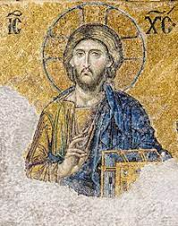
AMBIENTACIÓN
Jesucristo es el protagonista de la vida de la Iglesia y de la Historia.
Es la clave para interpretarla situación difícil que pasa la comunidad a la que se dirige el Apocalipsis.
Jesucristo es el centro de la existencia cristiana.

Slide 4
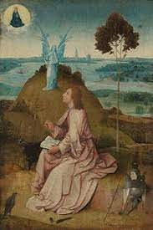
EXPLICACIÓN DEL PASAJE
Juan está en la isla de Patmos “por haber anunciado la palabra de Dios y haber dado testimonio de Jesús”.
Juan habla a las comunidades de Asia menor, que también están perseguidas por su fe y colocarles a Cristo Resucitado el único que puede ayudar y alentar.

Slide 5
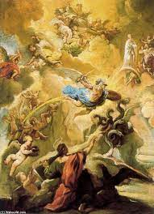
EXPLICACIÓN DEL PASAJE
Utiliza como forma de escribir LA VISIÓN, ya utilizada en el Antiguo Testamento.
Una VISIÓN, es semejante a un sueño, no puede tomarse al pie de la letra y no puede ser creída y leída literalmente.
Hay que vivirla desde la vivencia de FE que esconde.
La VISIÓN tiene lugar en domingo, el día que se celebra el triunfo del Señor y se proclama en la Eucaristía su venida definitiva.

Slide 6
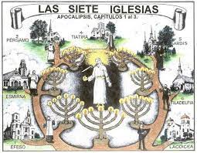
EXPLICACIÓN DEL PASAJE
Juan escucha una voz, que le ordena escribir a las siete iglesias, que representan a la Iglesia Universal.
Al volverse se encuentra con siete candelabros, que las representan.
Es en las comunidades donde se predica el Evangelio de Jesús y donde Él está presente.

Slide 7
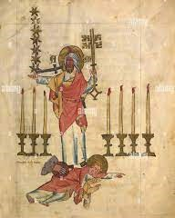
EXPLICACIÓN DEL PASAJE
La voz que escucha es la de Cristo Resucitado.
Aparece con gran majestad, como sacerdote y rey en medio de su Iglesia.
Les habla con autoridad divina, las juzga, las conoce por dentro y las purifica.
Él que es Dios y fuente de vida tiene una base sólida no como los imperios de la Tierra.

Slide 8
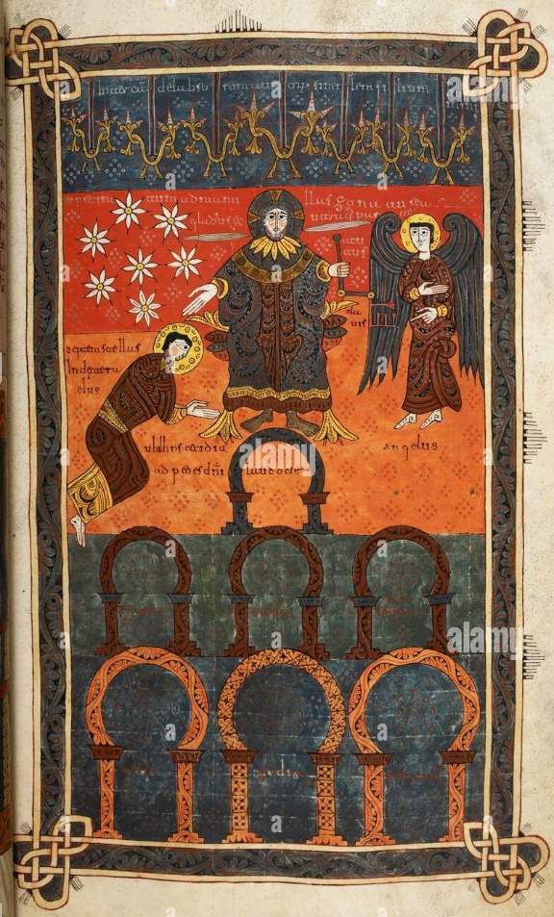
EXPLICACIÓN DEL PASAJE
La mano de Cristo lo reanima y lo levanta.
Le manifiesta que es el Cristo glorioso, que ha pasado por la muerte pero que la Resurrección le ha convertido en el eterno viviente, que es el dueño de las fuerzas que amenazan a los cristianos.
La comunidad puede poner en Él toda su confianza.

Slide 9
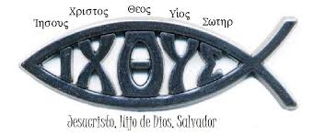
PARA PROFUNDIZAR
El Apocalipsis utiliza con mucha frecuencia la expresión simbólica.
El símbolo lleva más allá de lo que se ve y nos conduce a una compresión más profunda de la realidad.
También sirve para que los extraños no entiendan los significados de las palabras y de los hechos.

Slide 10
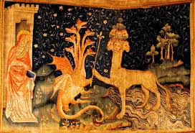
PARA PROFUNDIZAR
Algunos de los simbolismos que aparecen en el Apocalipsis:
Simbolismo BÍBLICO. La obra está llena de imágenes y símbolos del Antiguo Testamento.
Simbolismo CÓSMICO. El Cosmos está sometido al poder de Dios y a su deseo de crear una nueva vida para el ser humano.
Simbolismo de los ANIMALES. Es uno de los más utilizados, los hay positivos y los hay negativos. Dios siempre está por encima de ellos
Simbolismo de los NÚMEROS. Se utilizan normas conocidas por la comunidad
Simbolismo de los COLORES. El color impresiona la vista, ayuda a imaginar
Nota: Se realizará un Anexo para cada uno de los simbolismos que aparecen en el Apocalipsis

Slide 11
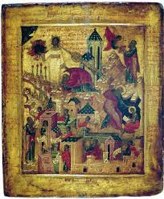
PARA PROFUNDIZAR
SUGERENCIAS PARA ACERCARNOS A LOS SÍMBOLOS DEL APOCALIPSIS:
DEJARSE IMPRESIONAR. Juan escribe como un pintor, redacta con las imágenes lo que quiere trasmitir para sugerir, evocar y convencer. Los símbolos tienen significado en el conjunto del texto. Hay que dejarse impresionar por el conjunto, pasar a los detalles para acabar volviendo al conjunto.
Recordar que FUE ESCRITO PARA UNA COMUNIDAD CONCRETA, que estaba en una situación concreta. Los símbolos se relacionan con una realidad histórica concreta
NO PERDER DE VISTA NUESTRA VIDA. La lectura del Apocalipsis debe llevarnos a abrir los ojos al mal que nos rodea y decirnos a seguir al Cordero, colocarle en el centro de nuestra vida y nuestras comunidades, con las consecuencias que de ahí se derivan.

